Slide 1
第二节 幂级数
一、幂级数的概念
二、幂级数的敛散性
三、幂级数的运算和性质

Slide 2
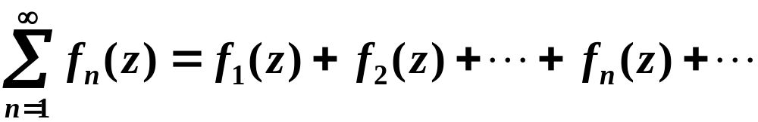
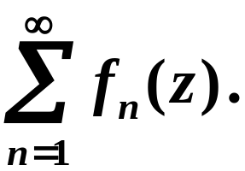
一、幂级数的概念
1.复变函数项级数
定义
其中各项在区域 D内有定义.表达式
称为复变函数项级数, 记作
级数最前面n项的和
称为这级数的部分和.
Notes:
15

Slide 3
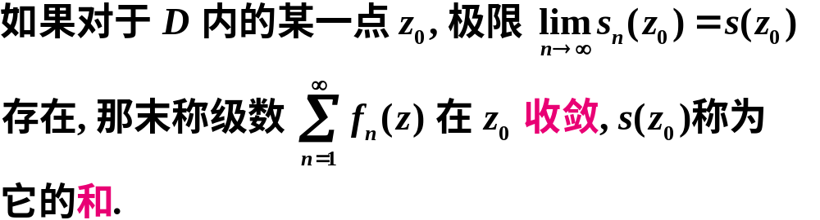

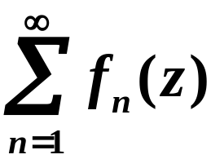
和函数
如果级数在D内处处收敛, 那末它的和一定
s(z)称为该级数 在区域D上的和函数.

Slide 4
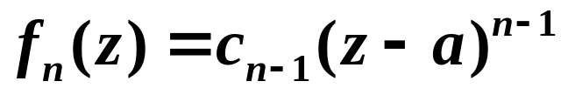
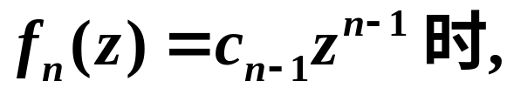
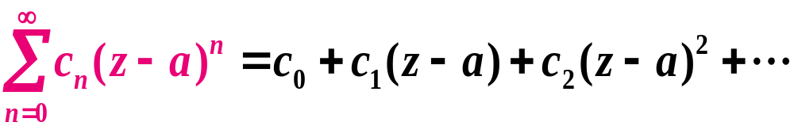
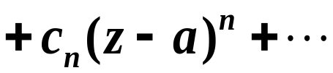
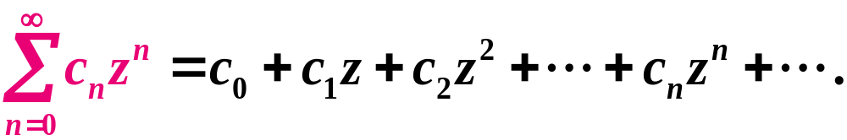
2. 幂级数
当
或
函数项级数的特殊情形
或
这种级数称为幂级数.

Slide 5
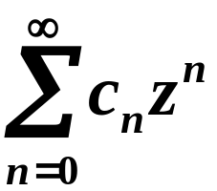





二、幂级数的敛散性
1. 收敛定理
定理一 (阿贝尔Abel定理)
如果级数
在
那末对
收敛,
满足
的
级数必绝对收敛,
如果在
级数发散, 那末对满足
的
级数必发散.

Slide 6

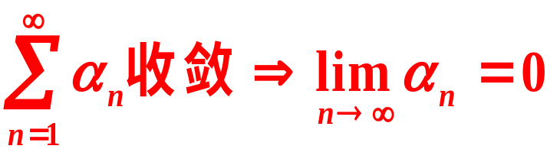
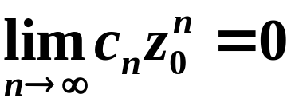
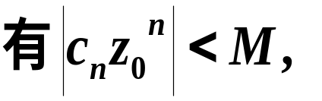
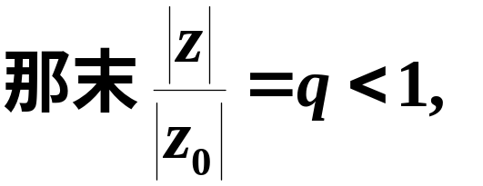

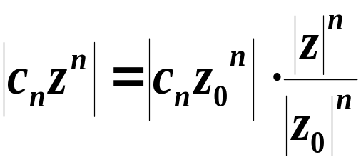

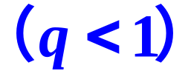
证
由收敛的必要条件, 有
因而存在正数M,
使对所有的n,
而

Slide 7
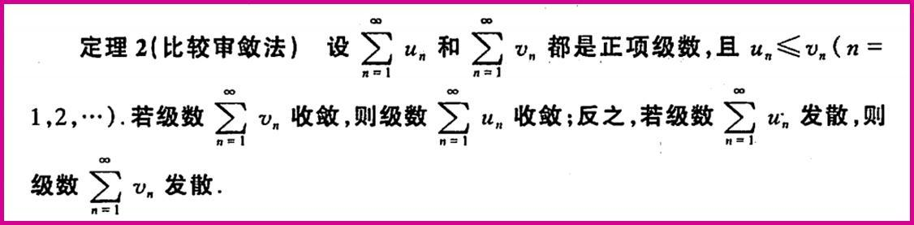

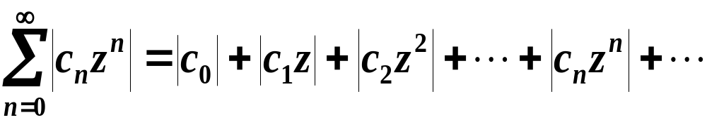

由正项级数的比较审敛法知:
收敛.

Slide 8
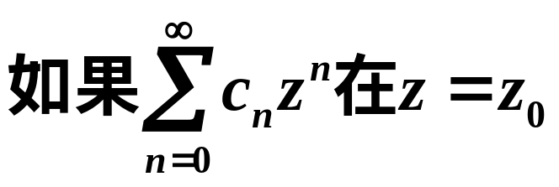
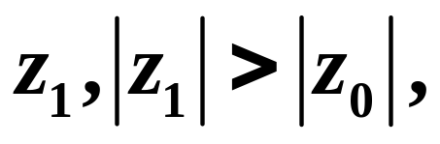
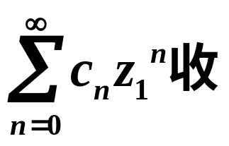
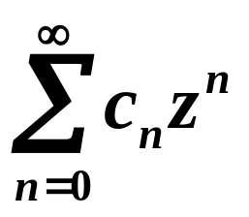
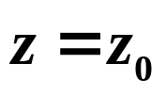
另一部分的证明：
处发散，
设存在一个
假设
敛，则由第一部分的证明可知，幂级数
在
收敛,与题设矛盾，所以对一切使点
的
级数必发散.
[证毕]

Slide 9
2. 收敛圆与收敛半径
对于一个幂级数, 其收敛情况有三种:
(1)对所有的正实数都收敛.
由阿贝尔定理知:
级数在复平面内处处绝对收敛.
(2) 对所有的正实数除 z=0 外都发散.
此时, 级数在复平面内除原点外处处发散.
Notes:
10

Slide 10








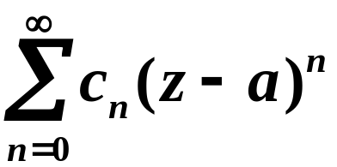
(3) 既存在使级数发散的正实数, 也存在使级数收
敛的正实数.
收敛圆
收敛半径
.
.
如图:
幂级数
的收敛范围是以原点为中心的圆域.
的收敛范围是以 z = a 为中心的圆域.

Slide 11
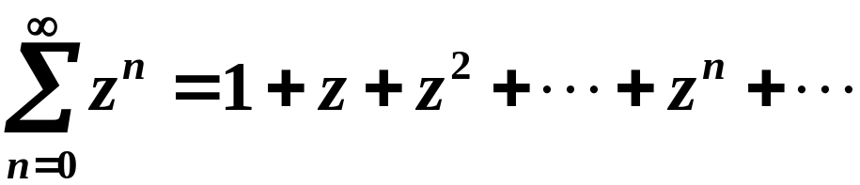
例1 求幂级数
的收敛范围与和函数.
Notes:
5

Slide 12
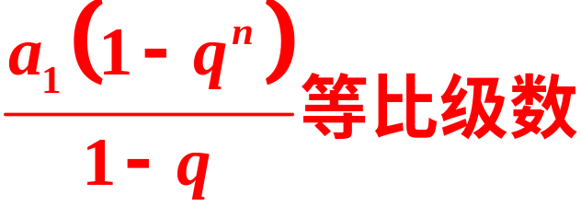
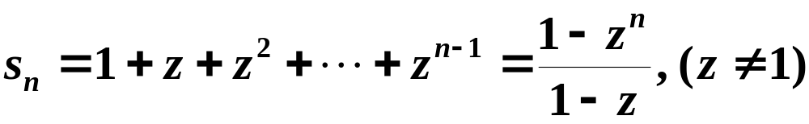
例1 求幂级数
的收敛范围与和函数.
级数的部分和为
解
Notes:
5

Slide 13
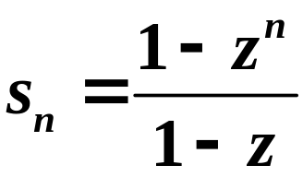
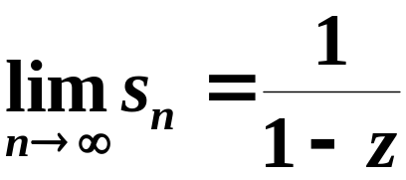
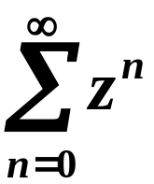
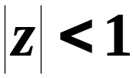

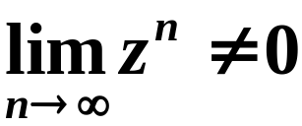

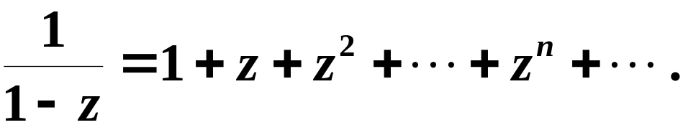
级数
收敛,
级数
发散.
由阿贝尔定理知:
收敛范围为一单位圆域
在此圆域内, 级数绝对收敛, 收敛半径为1,
且有

Slide 14
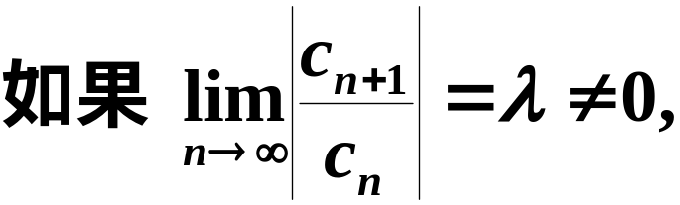
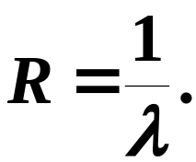
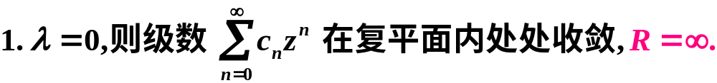
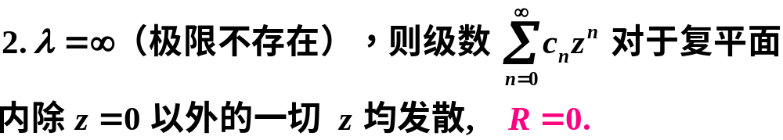
3. 收敛半径的求法
方法1: 比值法(定理二):
那末收敛半径
Notes:
8

Slide 15
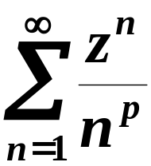

6(1) 试求幂级数
的收敛半径.

Slide 16
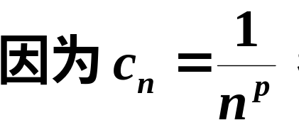
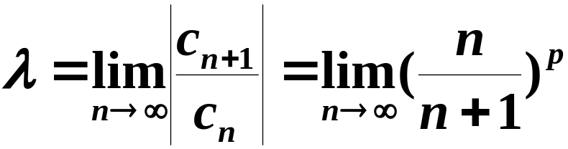
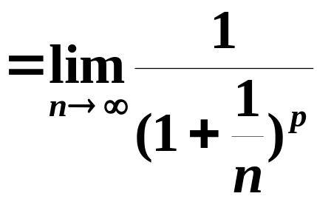

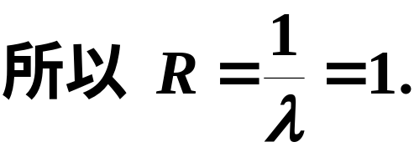
6(1) 试求幂级数
的收敛半径.
答案

Slide 17
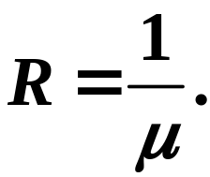
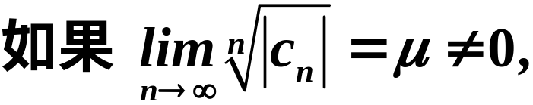
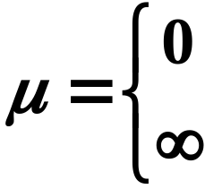
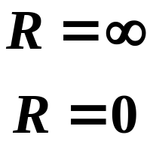
方法2: 根值法(定理三)
那末收敛半径
说明:
如果
(与比值法相同)

Slide 18
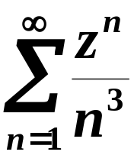
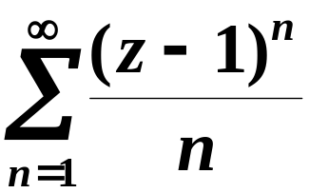

例2
求下列幂级数的收敛半径:
(1)
(并讨论在收敛圆周上的情形)
(2)
(并讨论
时的情形)
Notes:
15

Slide 19
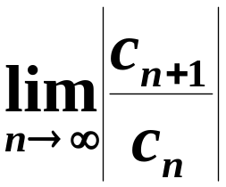
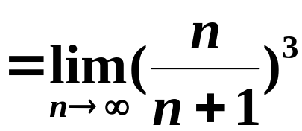



例2
求下列幂级数的收敛半径:
(1)
(并讨论在收敛圆周上的情形)
(2)
(并讨论
时的情形)
解
(1)
因为
或
Notes:
15

Slide 20




所以收敛半径
即原级数在圆
内收敛, 在圆外发散,
在圆周
上,
级数
p级数(p=3>1)，收敛
所以原级数在收敛圆上是处处收敛的.

Slide 21









(2)
(并讨论
时的情形)
解：
原级数成为
交错级数,
收敛.
原级数成为
调和级数，
发散.
说明：在收敛圆周上既有级数的收敛点, 也有
级数的发散点.

Slide 22

例3
求幂级数 的收敛半径:

Slide 23






例3
求幂级数 的收敛半径:
解
故收敛半径

Slide 24

6(3)
求 的收敛半径.

Slide 25






6(3)
求 的收敛半径.
解
所以

Slide 26







三、幂级数的运算和性质
1.幂级数的有理运算
Notes:
20

Slide 27


例5 设有幂级数
的收敛半径.

Slide 28




例5 设有幂级数
的收敛半径.
的收敛半径都是1.
的收敛半径：

Slide 29


这就是说，
自身的收敛半径大于
的公共收敛圆域 |z|<1,
但应注意，使得等式
成立的收敛圆域仍为|z|<1不能扩大.

Slide 30





2. 幂级数的代换(复合)运算
如果当
时,
又设在
内
解析且满足
那末当
时,
说明: 此代换运算常应用于将函数展开成幂级数.

Slide 31






Slide 32



例5
把函数
表成形如
的幂
级数, 其中
是不相等的复常数 .

Slide 33






例5
把函数
表成形如
的幂
级数, 其中
是不相等的复常数 .
解
把函数
写成如下的形式:
凑出
代数变形 , 使其分母中出现

Slide 34








级数收敛,
且其和为

Slide 35







3. 复变幂级数在收敛圆内的性质
定理四
设幂级数
的收敛半径为
那末
(1)
是收敛圆
内的解析函数 .
(2)
在收敛圆
内的导数可将其幂
级数逐项求导得到,
Notes:
10

Slide 36


(3)
在收敛圆内可以逐项积分,
即
简言之: 在收敛圆内, 幂级数的和函数解析;
幂级数可逐项求导, 逐项积分.
(常用于求和函数)

Slide 37

例6 求级数
的收敛半径与和函数.

Slide 38









例6 求级数
的收敛半径与和函数.
解
逐项积分,可得:
所以

